Slide 1
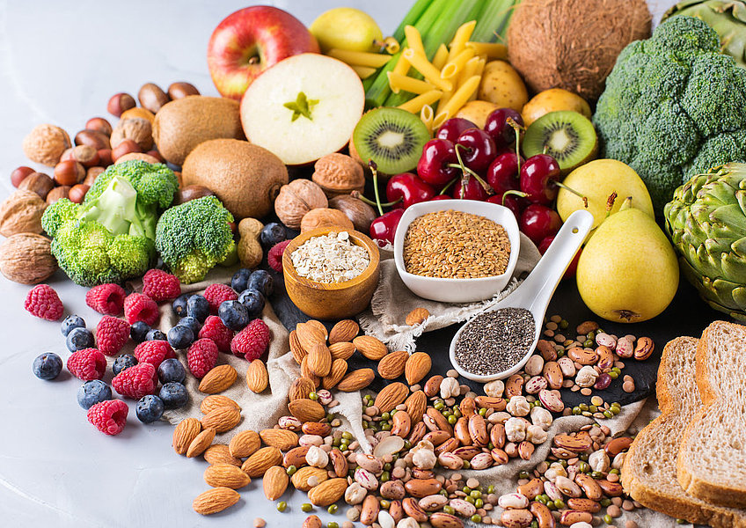
GEZONDE VOEDING Week 1

Slide 2
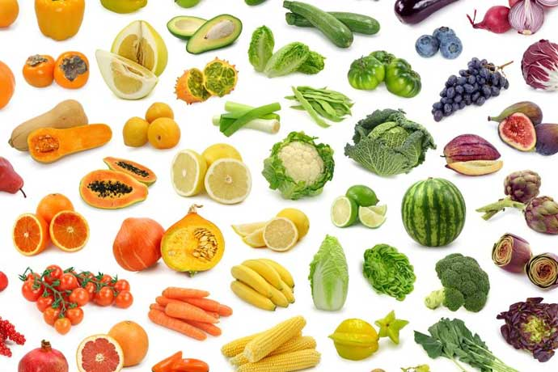
W Wat is gezonde voeding?
Goede voeding wil zeggen:
*veel groente en fruit.
*veel volkorenproducten.
*wekelijks peulvruchten.
*ongeveer 3 eieren per week.
*elke dag een handvol ongezouten noten.
*enkele porties zuivel per dag, zoals melk of yoghurt.
*een keer per week vis, liefst vette vis, bijvoorbeeld haring, heilbot, zalm of makreel.

Slide 3
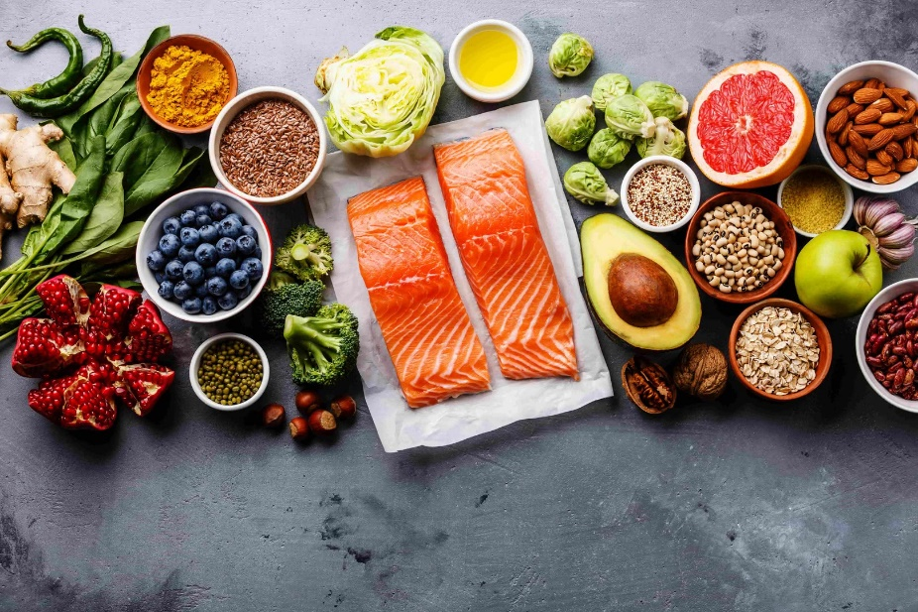
Waarom is gezonde voeding belangrijk
*Gezonde voeding is ontzettend belangrijk:
Je lichaam haalt hier zijn bouwstoffen uit die belangrijk voor je lichaam zijn.
Deze bouwstoffen gebruikt je lichaam om te groeien, zich te beschermen tegen bepaalde ziektes en om op een gezond gewicht te blijven.

Slide 4
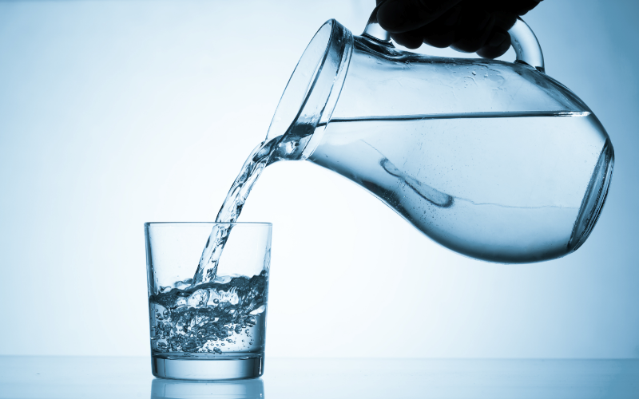
Hoeveel vocht hebben wij per dag nodig
Vocht zit in eten en drinken.
Het meeste vocht krijgen we binnen via drinken.
Een volwassene heeft gemiddeld 1,5 tot 2 liter per dag aan vocht nodig in de vorm van dranken.
Hoeveel vocht je precies nodig hebt hangt af van leeftijd, temperatuur, inspanning, het eten en de gezondheidstoestand

Slide 5
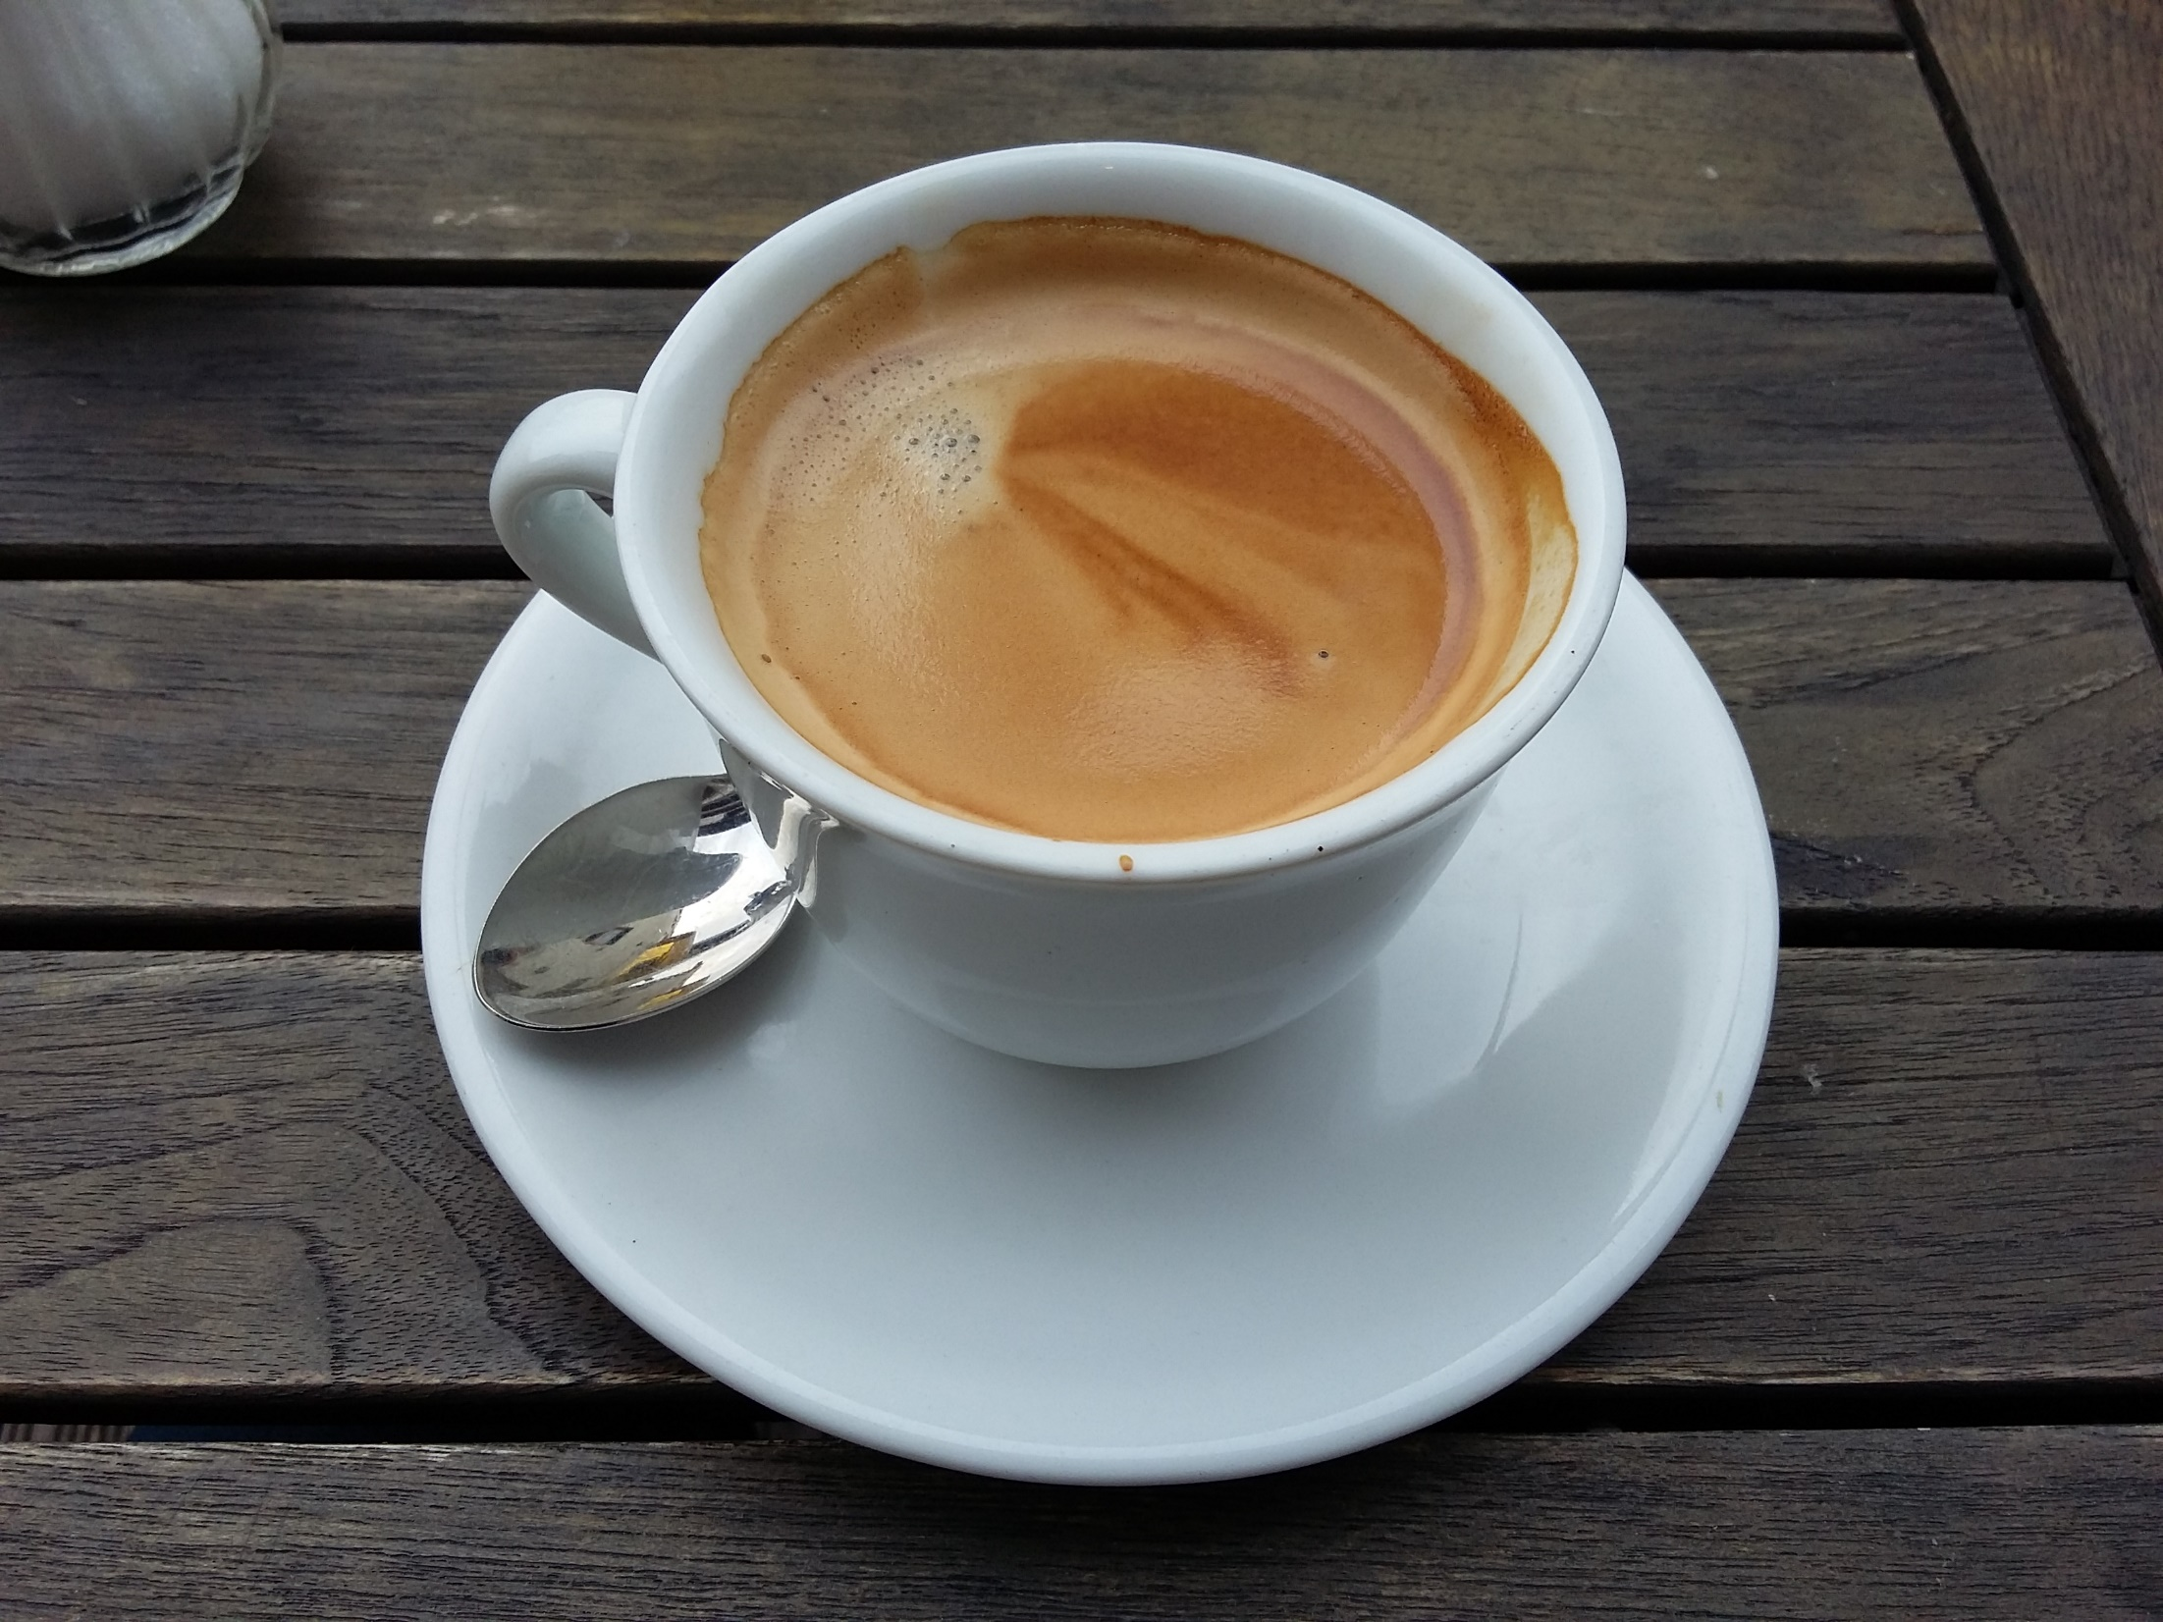
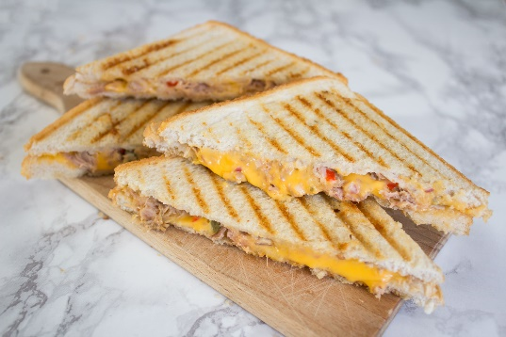
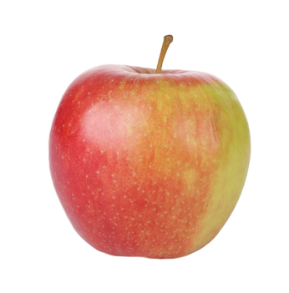
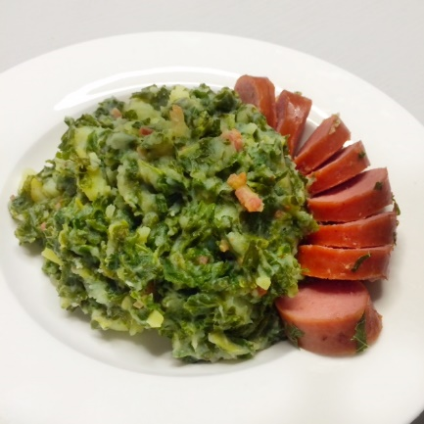
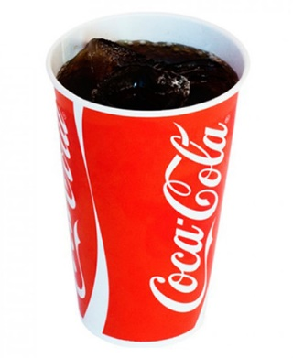
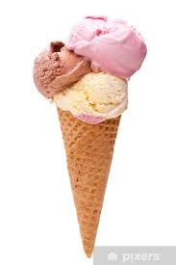
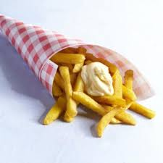
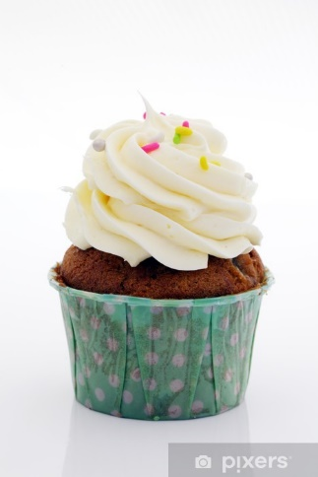
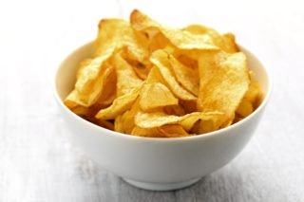
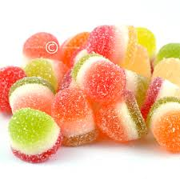
Voorbeeld eetdagboek
Eetdagboek
Dag:
Datum:
Tijd | Voedingsmiddel | Hoeveelheid

